Slide 1
Hospitalsinfektioner
Hygiejne
Modul A
Notes:
Tag følgende ting med ind i klasselokalet:
Modulmappe til undervisning
Ting, der skal findes frem til øvelserne:
Sprit
Glitterbug og scanner
Evt handsker

Slide 2
lærinGSMÅL FOR HOSPITALSINFEKTIONER - HYGIEJNE
At kursisterne får kendskab til de teoretiske og praktiske færdigheder, som det er nødvendigt at besidde i forhold til forebyggelse af hospitalsinfektioner
Herunder vask og desinfektion af hænder

Slide 3
HOSPITALSINFEKTIONER
Omkring hver tiende af de patienter, der indlægges eller behandles på et dansk sygehus, pådrager sig en hospitalsinfektion. Hyppigste infektioner er:
          Urinvejsinfektioner
          Sårinfektioner (operationssår / decubitus)
          Luftvejsinfektioner (pneumoni)
          Mave- / tarminfektioner
Notes:
Udover det selvfølgelig først og fremmest er skidt for patienten, er det samfundsøkonomisk også meget dyrt.

Slide 4
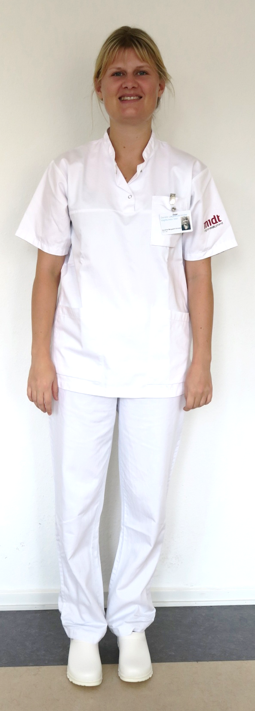
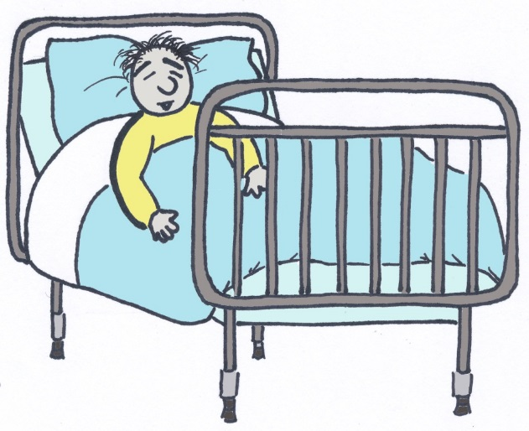
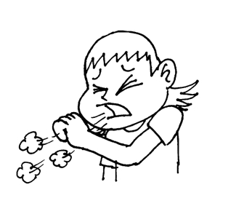
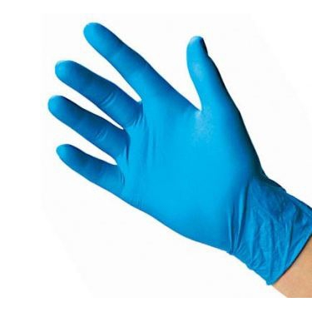
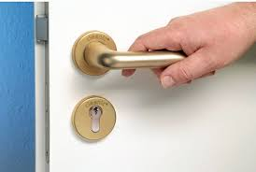
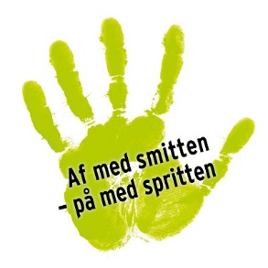
SMITTESPREDNING
Kittel skiftes dagligt samt efter kontaminering
Gulve betragtes altid som stærkt kontaminerede.
Alt, hvad der falder på gulvet må kasseres eller gøres rent!
Tænk over, hvad du rører ved – og sprit dine hænder!
Husk altid at hoste i ærmet!
Brug handsker – både for din egen og patienternes skyld
Og meget mere!!!
Notes:
Kontaktsmitte:
Direkte kontaktsmitte sker ved fysisk kontakt mellem smittekilde og smittemodtager (ex hud- eller kønssygdomme)
Indirekte kontaktsmitter spiller den største rolle i overførelsen af hospitalsinfektioner.
Smitten overføres oftest af sundhedspersonale via forurenede genstande som dørhåndtag, vandhaner, bækkener, urinkolber og lignende.
Luftbåren smitte:
Via støv og dråber. (tuberkulosebakterier og stafylokokker) Kan overleve i støv i lang tid.
Når støvet hvirvles op – blandt andet når der skiftes sengelinned – sker der en luftforurening.
Ved tale, nys, hoste slynges små dråber ud i luften og tørrer ind til dråbekerner.
Alimentær smitte:
Forurenede føde og drikkevarer.
Inokulationssmitte:
Inficeret blod. (stik, læderet hud, forurenet blodkomponenter).
Snavsetøj:
Brugt patienttøj, sengelinned, håndklæder m.m. opsamles og anbringes i en snavsetøjspose.

Slide 5
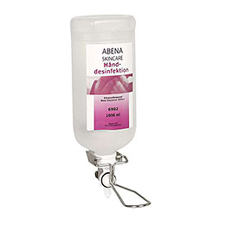
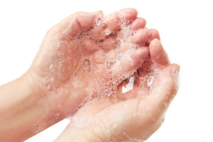
HÅND DESINFEKTION |  | HÅNDVASK
Evidens for at hånd-desinfektion med alkohol (70-85%) er mere effektiv og skånsom for huden end vand og sæbe. |  | Vand og sæbe
Hvornår | Før rene procedurer Efter urene procedurer Efter handskebrug Efter håndvask | Hvornår | Synlig forurening af hænderne/håndled Håndvask skal ALTID efterfølges af hånddesinfektion.
Hvordan | 2 pumpeslag (2-5 ml) Indgnid indtil hænderne er tørre. | Hvordan | Skyl hænderne 2 pumpeslag sæbe Bearbejd mekanisk i 15 sek. Skyl grundigt Tørres med engangshåndklæde
Notes:
Hvorfor spritte efter handskebrug?
Efter brug af handsker: fordi alle mikroorganismer ikke er væk selvom man tager handsken af. God formeringsstatus under en handske.

Slide 6
ISOLATION på enestue
Formål:
At forebygge smittespredning til andre patienter og personale ved risiko for kontaktsmitte og dråbesmitte
At beskytte patienten mod smittefare fra omgivelser
Se liste over sygdomme, som kræver isolation: https://pri.rn.dk/Sider/16930.aspx
Lær det i virkeligheden!
Spørg personalet, hvordan I skal forholde Jer.
Afhængig af situationen er der visse forholdsregler:
  Plastforklæde/engangskittel
  Maske + beskyttelsesbriller
  Handsker + desinfektion/håndvask
  Gul afmærkning
https://pri.rn.dk/Sider/8876.aspx
Notes:
*Udskift med video fra Corona
Noter fra SPV-håndbogen
1. Smittefarlig:
Ex. MRSA
2. Beskyttes:
Ex. Cytostatikabehandling

Slide 7
Kommunikation
Modul A
2. Del
Notes:
Tag følgende ting med ind i klasselokalet:
Legoklodser
Modulmappe
Ting, der skal findes frem til øvelserne

Slide 8
Læringsmål for kommunikation
At kursisterne får kendskab til de teoretiske og praktiske færdigheder, som det er nødvendigt at besidde i forbindelse med kommunikation med patienterne

Slide 9
Verbal / nonverbal kommunikation
Verbal kommunikation:
Er kun de ord, der kommer ud af vores mund.
Den verbale kommunikation er bevidst
Nonverbal kommunikation:
Er al den kommunikation, som IKKE er ord.
Den nonverbale kommunikation er ikke altid bevidst.
Nonverbal kommunikation er fx:
    Kropssproget (fagter, kropsholdning)
    Valg af påklædning, smykker, frisure m.m.
    Mimik (ansigtsudtryk, øjenkontakt)
    Tonefald og stemmeleje
    Afstand til andre personer (tæt – langt fra)
Notes:
Husk at nævn at snakke i øjenhøjde her
Fagter (Gestik)
Mange bruger deres arme og hænder for at understrege det, man siger.
Nogle steder i verden bruger man meget gestik, andre steder kun meget lidt.
Mange af os har gavn af at tænke lidt over, hvilke signaler vi sender til andre mennesker.
Vi synes måske, at vi sagtens kan høre efter, mens vi SMS´er eller læser avis, men hvordan opfatter andre det vi gør?

Slide 10
Spørgsmåls-typer
Åbne og lukkede spørgsmål
Åbne spørgsmål giver patienten mulighed for at give et uddybende svar, og selv bestemme hvad han vil svare
Eksempel:
Hvordan kan det være …..
Hvad tænker du om …..
Hvilke muligheder ser du i …..
Vær forsigtig med at bruge ”hvorfor”
Brug kun åbne spørgsmål, når du har tid til at lytte til svaret

Slide 11
Spørgsmåls-typer
Åbne og lukkede spørgsmål
Stil lukkede spørgsmål når du har brug for en bestemt oplysning.
Man kan ofte svare med få ord.
Eksempel:
Hvem var det…..
Hvad er klokken…..
Har du sovet godt?
Hvornår kan det være godt, at du bruger et lukket spørgsmål?
Notes:
De lukkede spørgsmål, kan anvendes, når man har brug for et svar.
Kan anvendes til Afatiske og konfuse/demente patienter

Slide 12
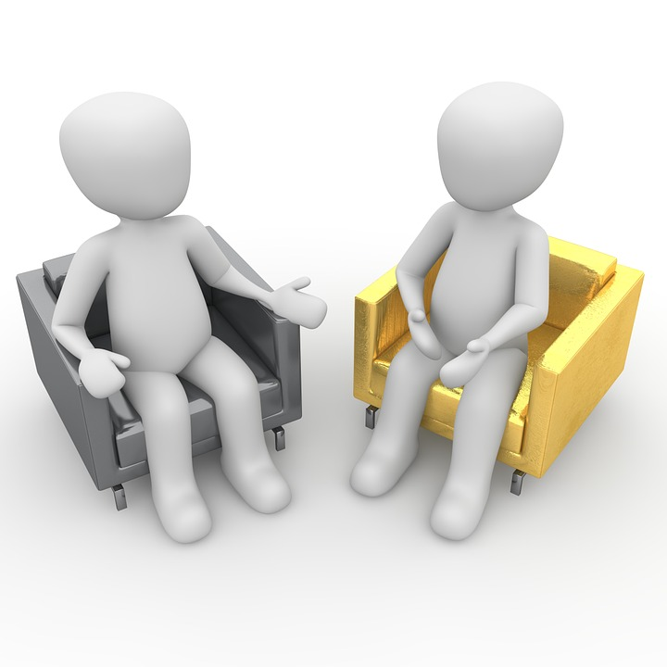
Aktiv lytning
Husk det er taleren, der selv skal løse problemet.
Lytteren er blot en hjælper.
Tale er sølv, tavshed er guld
Den talende er midtpunkt
Anerkend patienten, også selvom du ikke nødvendigvis har den samme opfattelse
Samtalen er på talerens præmisser
Den der lytter, tænker sammen med den der taler – ikke om eller for
Opmærksom på den talendes ord, tonefald og kropssprog
Stil åbne spørgsmål – vær nysgerrig/undrende
Anvend evt. ”Papegøjesnak”
Pauser!
Bekræft, at du har forstået det rigtigt?
Vær tilstede – tænk på dit eget kropssprog
Notes:
Overensstemmelse:
”Har jeg forstået det rigtigt, når du siger….?”
”Det du er vred over, er altså …..?”
Ledende spørgsmål:
”Kan man ikke også sige, at….?”
”Du vil da ikke mene, at….?”
Papegøjesprog – gensvarsmodeller -

Slide 13
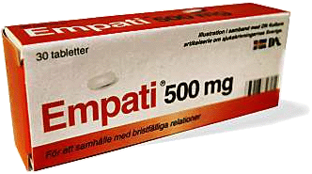
EMPATI
Hvorfor er det vigtigt, at du som SPV-vagt bruger din empati?
Evnen til at genkende og forstå andres følelser, uden af involvere sig så meget, at man ikke kan handle professionelt.
Empati | Sympati
Objektiv | Subjektiv
Evne til at genkende og forstå andres følelser | Følelse af medfølelse og forståelse for en andens situation.
Sætter sig i deres sted, uden at være den anden. | Du går ind og mærker følelserne: ”det kender jeg godt” ”det er synd for dig”
Man er ikke handlingslammet, da man formår at se situationen udefra | Man mister overblikket og bliver handlingslammet
Notes:
Sympati er en følelse af medfølelse og forståelse for en andens situation, ofte ledsaget af en vis afstand.
Empati derimod, er evnen til at sætte sig selv i den andens sted og virkelig føle med dem, at opleve deres følelser som sine egne, selvom man er klar over, at det er deres følelser

Slide 14
ØVELSE
Kom med forslag til, hvordan man kan svare med henholdsvis aktiv lytning og ikke-
aktiv lytning
”Jeg er bange for operationen”
”Medpatienten irriterer mig. Han tænder altid lyset om natten, snorker rigtig meget, er pylret og træls at høre på.”
”Du lovede at hente et glas vand til mig. Jeg er simpelthen så træt af, at I aldrig overholder, hvad I lover!”

Slide 15
ØVELSE
Notes:
I bruger de øvelser I synes virker godt ( for Jer og kursisterne) – I må også meget gerne bruge nogle helt andre. Disse kun forslag. Følgende har jeg fra undervisere på SPV-kurset. Tager gerne imod flere forslag.
4 I hver gruppe. 2 grupper I hvert locale. En underviser I hvert rum med hver sin case. Cases lavet.

